Slide 1
이미지 인문학
장 보드리야르Jean Baudriard

Slide 2
포스트 모더니즘의 출현
1989년 베를린 장벽의 철폐
1991년 구소련의 붕괴: 이념전쟁의 종식
1970년 때부터 모더니즘과 다른 사회: 포스트 모더니즘의 등장
생각하는 나의 확실함에 대한 부정
프랑스 철학자들의 주도: 미셸 푸코, 보드리아르, 들뢰즈

Slide 3
포스트 모더니즘의 출현
르네 데카르트: 나는 생각한다 고로 존재한다.
장 보드리아르: 나는 소비한다 고로 존재한다. (소비의 사회)
사물 자체의 기능이 중요한 것이 아니라, 사물이 가지는 이미지가 중요한 현실
나의 표현: 어떤 사물을 소비하는가를 통해서.
(그랜저로 대답했습니다.)

Slide 4
소비와 가치
노동 가치설:
상품의 가치는 그 상품을 생산한 노동이 만들어내고, 가치의 크기는 상품을 생산하는 데 필요한 노동시간이 결정한다는 학설
수요 가치설: 수요가 높은 상품이 가치가 있다.
효용 가치설: 효용이 높은 상품이 가치가 있다.
물과 다이아몬드의 가치 (잣대에 따라 다르다)
기호가치설: 나를 대신하는 이미지를 소비함

Slide 5
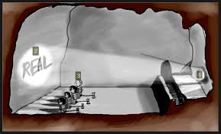
시뮬라시옹, 시뮬라크르 - 플라톤의 동굴의 비유
시뮬라크르
시뮬라시옹
실재

Slide 6
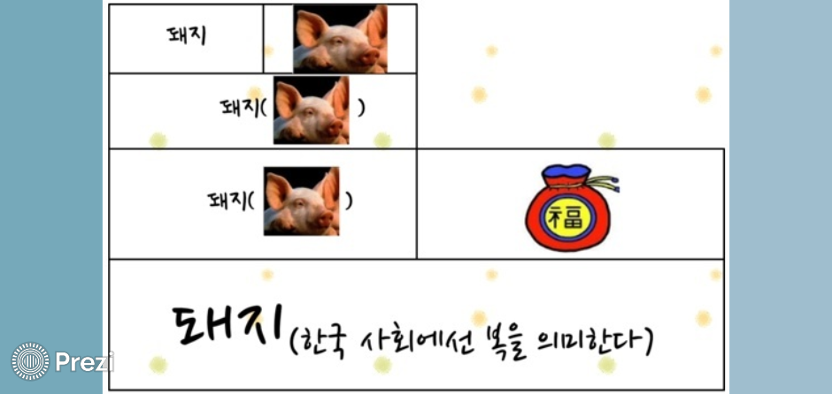
기호의 여러 층위

Slide 7
기호의 여러 층위
바르트 식으로 말하면,
1차 질서가 사라지고, 2차 질서만 남은 상태를 말한다.
이 하이퍼리얼리티는 급속한 산업화와 산업혁명 속에서 자신의 정체성을 쉽게 바꾸고 잃어 버리는 모습이 반영된다.
이러한 현상에 대한 가치평가:
: 문화현상의 객관화 과정을 거친다. 객관화 과정이란, 현상에서 자신을 분리시켜 대상으로 바라보게 되는 것을 말한다.
: 자신도 문화현상에 일부분이지만, 문화현상에 포함되어 있다는 사실을 의도적 혹은 비의도적으로 망각하면서, 계속된 객관화 작업을 한다.

Slide 8
기호의 여러 층위
젠트리피케이션(gentrification)
: 도심 인근의 낙후지역이 활성화되면서 외부인과 돈이 유입되고, 임대료 상승 등으로 원주민이 밀려나는 현상이다.
지역의 초기 정체성: 젠트리피케이션을 유발하는 초기의 주체는 저소득 예술가들이나 보헤미안일 수 있는데, 이들은 어떤 지역의 매력을 높일수 있는 사람들이다.
도시재생? 근대화에 대한 강압?
대기업에 의한 투기적 도시 재생등 '젠트리피케이션에 따른 전치’ 현상은 도시 재생의 일상적 풍경이지, 결코 젠트리피케이션의 특수성이라고 단언할 수 없다.[

Slide 9
기호의 여러 층위
젠트리피케이션(gentrification)
압구정 로데오거리
다큐시선-뜨는 동네의 그림자

Slide 10
시뮬라시옹, 시뮬라크르 - 플라톤의 동굴의 비유
현실, 시뮬라시옹, 시뮬라크르
시뮬라시옹 이론: 모사된 이미지가 현실을 대체한다. 더 이상 모사할 실재가 없어지게 되면서 실재가 더 실재같은 하이퍼리얼리티(초과실재)가 된다.
보들리아르: 조작과 왜곡, 기호가치
:현실과 벽에 비춘 그림자: 동굴의 비유, 실체를 못보고 그림자만 바라본다.
실체를 그림자화 하는 것-시뮬라시옹/ 그림자: 시뮬라크르

Slide 11
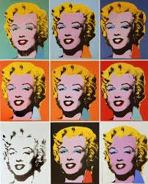
시뮬라시옹, 시뮬라크르
앤디 워홀
실재가 사라지고 복제품만을 보는 세계
마릴린 몬로-> 누구세요?
마릴린 몬로-> 복제 - >앤디워홀의 그림 (원래 마릴린 몬로와 전혀 다른 실체)

Slide 12
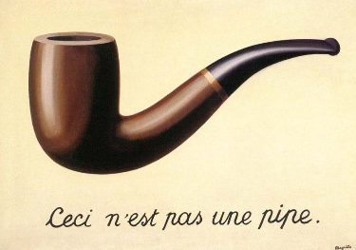
시뮬라시옹, 시뮬라크르
르네 마그리트
이미지는 실제의 반영이다.
이미지는 실재를 감추고 변질시킨다
이미지는 실재와 관계를 가지지 않는다.
이미지는 자신의 순수한 시뮬라크르이다.

Slide 13
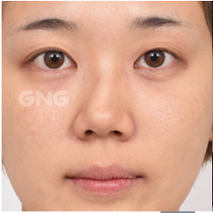
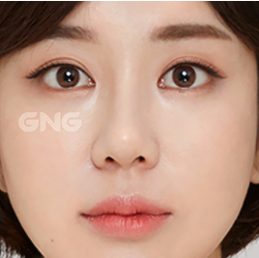
시뮬라시옹, 시뮬라크르
시뮬라크르: 복제의 복제시대
이미지는 실제의 반영이다.
이미지는 실재를 감추고 변질시킨다
이미지는 실재와 관계를 가지지 않는다.
이미지는 자신의 순수한 시뮬라크르이다.

Slide 14

이미지는 실재의 반영이다. 성형수술
이미지는 실재를 감추고 변질시킨다.
이미지는 실재와 관계를 가지지 않는다.
(관계 없는 것처럼 행동)
이미지는 자신의 순수한 시뮬라크르이다.

